Slide 1
Péče o děti a mládež v Německu
Stručný nástin
Prof. Dr. F. Peters
(Evangelická Vysoká škola Drážďany a FICE Německo)

Slide 2
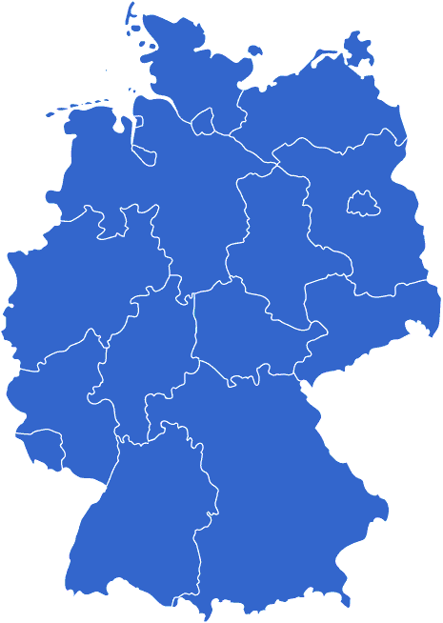
Všeobecné rámcové podmínky
Stát
Federativní uspořádání
Hamburg
Schleswig
-
Holstein
Mecklenburg
-
Vorpommern
Bremen
Niedersachsen
Berlin
Brandenburg
Nordrhein
-
Westfalen
Sachsen
-
Anhalt
Sachsen
Rheinland
Thüringen
-
Pfalz
Hessen
Saarland
Baden
-
Württemberg
Bayern
www.kinder
1.2.5
D
-
jugendhilfe.info
© 2007

Slide 3
Všeobecné rámcové podmínky
Stát
Postavení Zákona o pomoci
-
Dětem a mládeži ve spolkovém právu
Postavení Zákona o pomoci dětem a mládeži ve spolkovém právu
•
Základní zákon
Z. o rodičovském příspěvku a dovolené
Z. o zprostředkování adopce
Z. na ochranu mládeže
Probační a mediační služba
Z. o ochraně práce mládeže
•
Zákon
Základní zákon
Sociální zákoník
sv. 1, 10, 2, 3
Všeobecné předpisy
Právo na řízení
Zajištění práce
Pracovní podpora
-
O rod. příspěvku
•
Sociální zákoník
–
1. svazek:
•
Z. o zprostředkování adopce
Všeobecné předpisy
•
Sociální zákoník
–
10. svazek:
•
Z. na ochranu mládeže
Právo na řízení
•
Sociální zákoník
-
2. svazek:
•
Státní smlouva o mediální ochraně mládeže
Zajištění práce
-
•
Sociální zákoník
Pracovní podpora
-
3. svazek:
•
Z. o pracovní ochraně mládeže
Sociální zákoník VIII
(Artikel 1 KJHG)
•
Sciální zákoník
-
12. sv.:
Z. o profesním vzdělávání
Z. o soudu pro mladistvé
Z. o denní péči
Z. k dalšímu rozvoji pomoci mládeži
Z. o sociální pomoci
Občanský zákoník
Správní zákon
Spolkový z. o přídavcích na děti
Z. o rodičovském příspěvku
•
Z. o vzdělání k povolání
Sociální pomoc
•
Z. o soudu pro mladistvé
•
Občanský zákoník
•
Správní finanční zákon
•
Z. o denní péči
•
Spolkový zákon o přídavcích na děti
•
Z. k dalšímu rozvoji
•
Spolkový zákon o rodičovském příspěvku
Pomoci mládeži
www.kinder
1.2.8
D
-
jugendhilfe.info
© 2007

Slide 4
§ 1 KJHG – Zákon o pomoci dětem a mládeži
Každý mladý člověk má právo na podporu svého rozvoje a výchovu v zodpovědnou a ve společnosti životaschopnou osobnost.
(2) Péče a výchova dětí jsou přirozeným právem rodičů a jejich přednostní povinnost. Nad tím dohlíží společnost.
(3) Pomoc mládeži má k uskutečnění tohoto práva především
1. podporovat mladé lidi v jejich individuálním a sociálním vývoji a přispívat k odbourávání znevýhodnění,
2. radit rodičům a dalším ve výchově oprávněným osobám a podporovat je,
3. chránit děti a mládež před nebezpečím ohrožení jejich blaha
4. přispívat k udržování a vytváření pozitivních životních podmínek mladých lidí a jejich rodin a přátelského prostředí.
3.1.1 D

Slide 5
Úkoly a cíle
Povinnost a nárok
Úkoly pomoci mládeži
§§
11
-
60 KJHG)
(§11-60 KJHG)
Úkony (§
11
-
41 KJHG):
§
11
–
15
§16
–
21
§22
–
26
§27
–
41
Práce mládeže
podpora
Podpora dětí
Pomoc při výchově
výchovy
v denních
v rodině
-
a začlenění
Ochrana výchovy
zařízeních
duševně postižených dětí
a mladistvých
-
a péči
Pomoc mladým plnoletým
•
Mezinárodní práce
•
vzdělávání
•
jesle
•
Ambulantní výchovná pomoc
•
mládeže
•
poradenství
•
MŠ
•
Podpora
•
rekreace
•
družina
•
Pěstounská rodina
ml. spolků
•
poradenství
•
-
Výchova v domově
Při rozvodu
dětské skupiny
Další úkoly(
§
42
-
60 KJHG):
Např.. vzetí do péče, součinnost opatrovnického soudu, soudy pro rodinu a mládež
,
www.kinder
3.1.2
D
www.kinder
-
jugendhilfe.info
© 2007
-
jugendhilfe.info

Slide 6
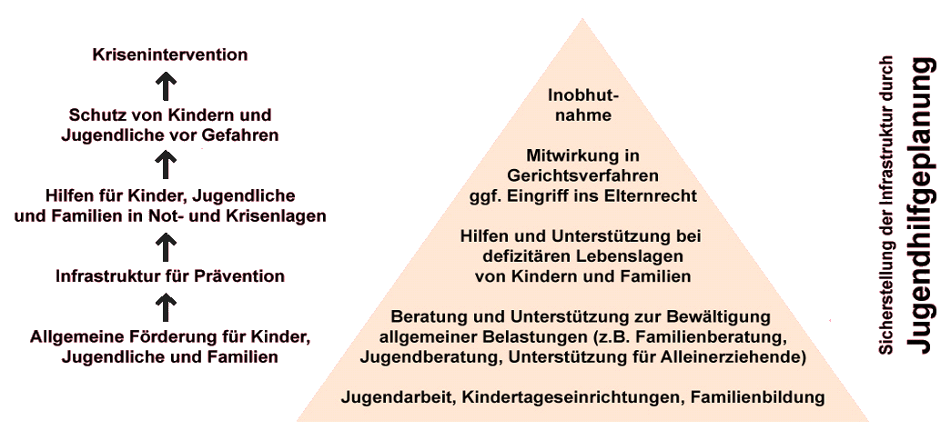
Úkoly a cíle
Povinnost a nárok
Pomoc mládeži propojením prevence, zlepšením výkonu a intervence
Krizová intervence
Vzetí do péče
Ochrana dětí a mládeže před nebezpečím
Součinnost při soudním řízení při zásahu do rodičovských práv
Pomoc dětem, mládeži a rodinám v krizových situacích
Zajištění infrastruktury plánovanou pomocí mládeži
Pomoc a podpora při problémových situacích dětí a rodičů
Infrastruktura prevence
Poradenství a podpora ke zvládnutí běžných zátěžových situací (např. pro rodiny, mládež a samoživitele)
Všeobecná péče o děti, mládež a rodiny
Práce s mládeží, dětská denní zařízení a vzdělávání pro rodiny
www.kinder
-
3.1.3
www.kinder
jugendhilfe.info
© 2007
-
jugendhilfe.info

Slide 7
Struktury
Instituce
Struktura Úřadu péče o mládež na místní úrovni
Úřad pro mládež
Výbor pro pomoc mládeži
(JHA)
Veřejná správa
JHA
zabývá se všemi
veřejná správa fungující v rámci
záležitostmi pomoci mládeži,
stanov a rozhodnutí
obzvláště:
zastupitelských orgánů a
l
poradenství v problémových
výboru péče o mládež
situacích mládeži a rodinám
l
návrhy na další rozvoj
pomoci mládeži
l
plánovaná pomoc mládeži
l
neplánovaná pomoc mládeži.
Složení výboru péče o mládež
2/5
různí zřizovatelé: mládežnické spolky, dobročinné spolky, církve, spolky
3/5
zástupci komunálního parlamentu.
www.kinder
-
2.1.4
D
jugendhilfe.info
© 2007

Slide 8
Struktury
Instituce
Struktura Úřadu péče o mládež na místní úrovni
Úřad pro mládež
Vedení úřadu
Výbor péče o mládež
Veřejná správa
Denní péče
Všeobecná
Sociální
Centrální
řízení
o děti
podpora
služby
zařízení
plánování
podpora
podpora
pomoc při
poradenské místo
kontrola
a provoz
a provoz
výchově
vzdělávací zařízení
-
organizace
zařízení
zařízení
adopce
pro mládež
personál
pomoc
p
domov
ři
denní péče
práce s mládeží
soudním
finance
řízení
odborné
poradenství
sociální práce
práce pro
-
dětem a rodině
s mládeží
úředně stanovený
veřejnost
-
podpora
poručník
rodiny
pěstoun
www.kinder
-
2.1.5
D
jugendhilfe.info
© 2007

Slide 9
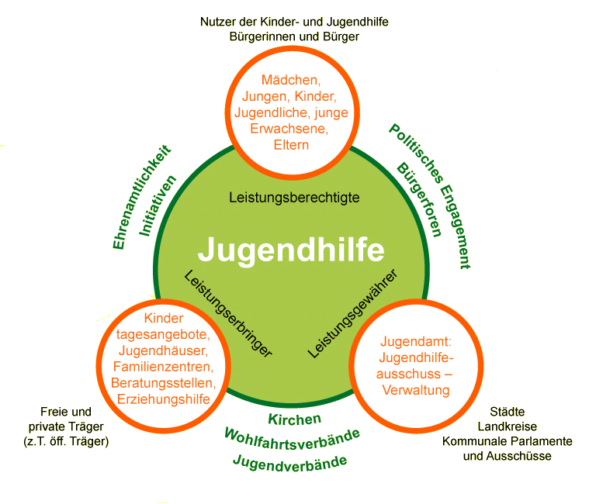
Struktury
Procesy a organizace
Rozložení pomoci mládeži
cílová skupina pomoci
dívky, chlapci, děti, mládež, mladí dospělí, rodiče
iniciativy čestného úřadu
oprávněná osoba
politické a občanské iniciativy
Pomoc mládeži
nositel pomoci
poskytovatel pomoci
denní nabídky pro děti,
domovy mládeže,
rodinná centra,
poradenská zařízení,
pomoc při výchově
úřad pro mládež:
správa výboru pro pomoc mládeži
různí zřizovatelé
(např. soukromí)
církve
dobročinné spolky
mládežnické spolky
města
okresy
komunální parlamenty
a výbory
www.kinder
-
2.2.0
jugendhilfe.info
© 2007

Slide 10
Struktury
Procesy a organizace
Spolupráce veřejné a civilní pomoci mládeži
l
Základní princip
Veřejná a soukromá pomoc mládeži by měly probíhat partnersky.
l
Přednost soukromé pomoci mládeži (princip subsidiarity)
Pokud může soukromá pomoc mládeži přebírat úkoly, měla by ji ta veřejná
napodobit.
l
Kolektivní zodpovědnost veřejné pomoci mládeži
Veřejná pomoc mládeži
-
Úřad pro mládež
-
je celkově zodpovědný za pomoc
mládeži.
l
Podpora soukromé pomoci mládeži
Veřejná pomoc se zavazuje podporovat nemateriálně i finančně soukromou
pomoc mládeži.
www.kinder
-
2.2.1
D
jugendhilfe.info
© 2007

Slide 11
Struktura
Procesy a organizace
Právo na účast při konkrétních úkonech
●
Přání
a právo volby
(
§
5 KJHG) = právo zvolit si mezi zařízeními
a službami.
Účast dětí a mladistvých
§
●
(
8 KJHG) = právo na
informace, poradenství a spolurozhodování v souladu se stupněm vývoje.
●
Základní směřování výchovy, rovnoprávnost dívek a
§
chlapců
(
9 KJHG) = právo na zohlednění pohlavně specifických,
sociálních a kulturních vlastností.
●
Účast na práci mládeže
(
§
11 KJHG) = právo na spolutvoření
a spolurozhodování je základem práce s mládeží.
●
Účast rodičů v denních zařízeních pro děti
§
na spolupůsobení při všech podstatných rozhodnutích.
(
22 KJHG) = právo
●
Účast při poskytování pomoci při výchově
§
(
36 KJHG) = právo na
společné sestavení plánu pomoci, který je určen potřebou, druhem
a rozsahem pomoci.
www.kinder
2.2.2.2
D
-
jugendhilfe.info
© 2007

Slide 12
Úkoly a cíle
Pomoc
Základy nároku
Když …
mají …
Nárok na …
Není dítěti poskytována
rodiče
Pomoc při výchově
odpovídající výchova
(
§
27 KJHG)
Jsou duševně postiženi
děti a mladiství
Střednědobý
nebo ohroženi postižením,
plán pomoci
To vyžaduje individuální situace
mladí
Pomoc pro mladé plnoleté
a rozvoj osobnosti
plnoletí
(
§41 KJHG)
Požádají o péči,
děti a mladiství
Vzetí do péče Úřadem
péče o mládež
(
§42 KJHG)
www.kinder
3.3.1
www.kinder
-
jugendhilfe.info
© 2007
-
jugendhilfe.info

Slide 13
Zásady řízení
Poskytování a provádění pomoci v zátěžových, nouzových a krizových situacích se děje podle zákonem pevně daných zásad a pravidel
Informace a poradenství rodičům a dětem/mladistvým při výběru pomoci
Zohlednění přání a práva volby dotčených osob (rodiče a děti)
Rozhodování v součinnosti více odborníků (kolegiální porady odborného týmu
Sestavení plánu pomoci
Pravidelné přehodnocení rozhodnutí
Při pomoci mimo vlastní rodinu (Pěstounské rodiny, domovy, zvláštní opatrovnické formy bydlení):
Zajištění spolupráce s rodiči
Další podpora původní rodiny, obnova schopnosti vychovávat (Opční právo návratu pro dítě)
Střednědobé stanovení a rozhodnutí, zda bude umístění na čas nebo delší dobu
3.3.2

Slide 14
Úkoly a cíle
pomoc
Formy pomoci
Formy práce
Nabídka
Hlavní cílové skupiny
Pomoc podporující rodinu
•
Poradenství při výchově
➢
Rodiče s dětmi všech věkových
•
Sociálně-pedagogická
skupin
pomoc rodině
➢
Rodiny s mladšími dětmi
•
Sociální skupinová práce
•
Podpora ve výchově
➢
Starší děti a mládež
➢
Starší děti a mládež
•
Společné formy bydlení
Rodiče samoživitelé s dětmi
Pomoc doplňující rodinu
-
➢
Pro otce/matky
mladšími 6 let
•
a děti
•
Denní skupiny
➢
Děti do 14 let
Sociálně-pedagogická
Děti předškolního
denní péče
➢
-
a školního věku
Pomoc nahrazující rodinu
•
Plná péče
➢
Obzvláště mladší děti
•
Výchova v domově /
➢
Děti / mládež / mladí
•
Další formy bydlení
plnoletí
Intenzivní sociálně
-
➢
Mladiství a dospívající
pedagogická péče
www.kinder
3.3.3
www.kinder
-
jugendhilfe.info
© 2007
-
jugendhilfe.info

Slide 15
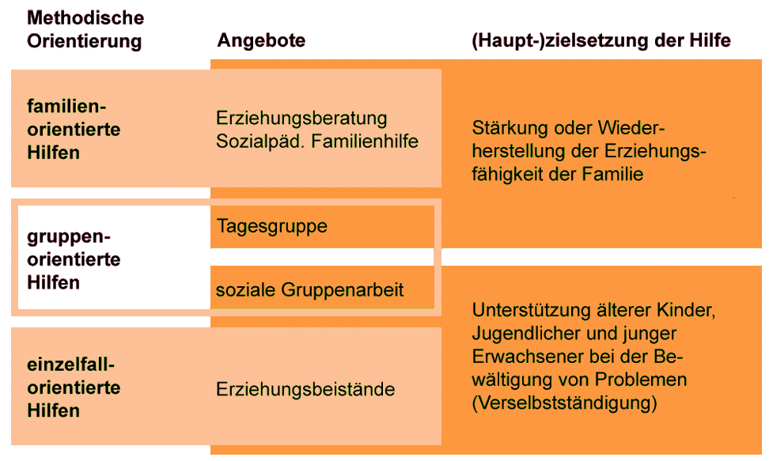
Úkoly a cíle
Pomoc
Pomoc podporující rodinu a doplňková pomoc
Metodická orientace
Nabídka
Hlavní cíl pomoci
pomoc orientovaná na rodiny
výchovné poradenství
sociálně-pedagogická pomoc rodinám
posílení nebo obnova výchovné funkce rodiny
pomoc orientovaná na skupiny
denní skupina
sociální skupinová práce
podpora starších dětí, mládeže a mladých dospělých při zvládání problémů (osamostatnění)
pomoc orientovaná na jednotlivce
poručníci ve výchově
www.kinder
3.3.4
www.kinder
-
jugendhilfe.info
© 2007
-
jugendhilfe.info

Slide 16
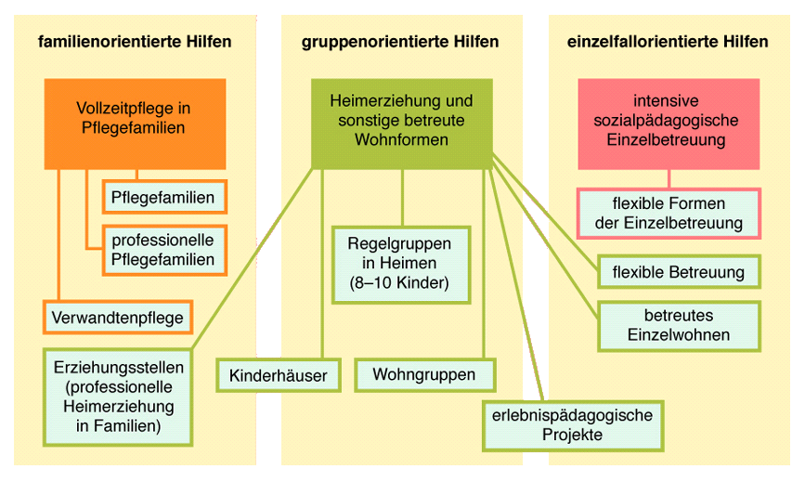
Úkoly a cíle
Pomoc
Formy výchovy mimo původní rodinu
pomoc orient. na rodinu
pomoc orient. na skupinu
pomoc orient. na jednotlivce
všechny formy pěstounské péče
výchova v domově a zvláštní opatrovnické formy
intenzivní sociálně-pedagogická péče o jednotlivce
pěstounské rodiny
flexibilní formy péče o jednotlivce
profesionální pěstounské rodiny
Počty dětí ve skupinách dle zákona (8-10 dětí)
flexibilní péče
péče příbuzných
opatrovnické bydlení pro jednotlivce
www.kinder
3.3.5
www.kinder
-
jugendhilfe.info
© 2007
-
jugendhilfe.info
výchovná místa (profesionální domácí péče v rodinách)
dětské domovy
skupiny
projekty zážitkové pedagogiky

Slide 17
Úkoly a cíle
Další úkoly
Vzetí do opatrování
Pokud o to požádá dítě nebo mladistvý
To se uskuteční …
nebo hrozí náhlé nebezpečí
•
U vhodné osoby
je úřad péče o mládež povinen
•
V zařízení nebo zvláštní
jej/ji vzít do opatrování
•
opatrovnické formě bydlení
•
V místě na ochranu mládeže
V pěstounské rodině
O době opatrování
Opatření k odnětí svobody jsou přípustná
rozhodují:
Pouze vyjímečně (v ohrožení
života).
➢
rodiče
➢
opatrovnický soud (pokud
hrozí dítěti nebezpečí).
www.kinder
3.4.1
www.kinder
-
jugendhilfe.info
© 2007
-
jugendhilfe.info

Slide 18
Úkoly a cíle
Trendy
Perspektivy pro ofensivní pomoc mládeži
●
Prevence
●
Jednání nositelů pomoci mládeži orientované na život
●
Orientace na běžný den v nabídkách a metodách
●
Integrace
●
Existenční jistota/Zvládnutí všedního dne
●
Participace a dobrovolnost
●
Vměšování se
●
Podpora pomoci sám sobě a sociální angažmá
www.kinder
3.5.2
www.kinder
-
jugendhilfe.info
© 2007
-
jugendhilfe.info

